Slide 1
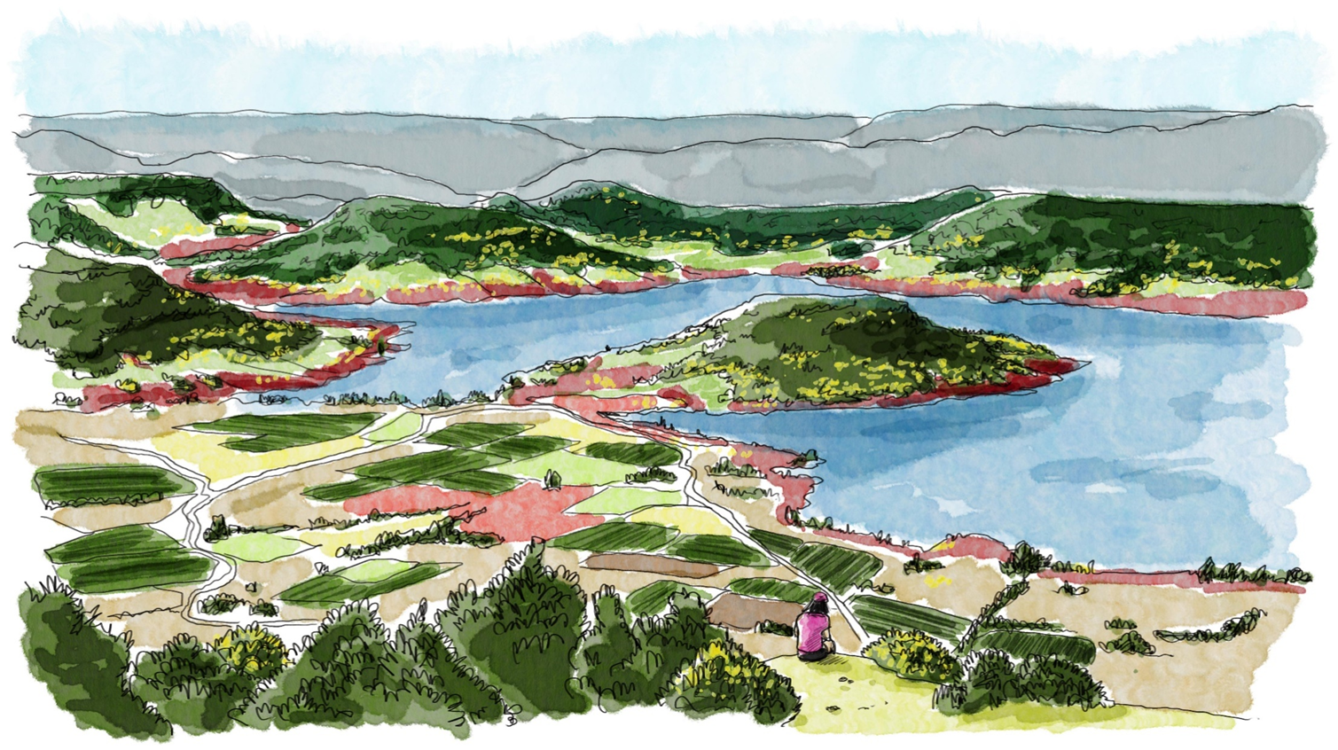
© Carnet de voyage - Biodiversité
Grand Site Salagou - Cirque de Mourèze
Notes:
Mettre dia 1 + 2 sur la même page
+ mettre une date

Slide 2
Liste des expositions
Maison du Grand Site à Mourèze
Espace d’Interprétation
01/03/2022
Notes:
J’ai modifié le titre

Slide 3
Liste des expositions
Les expositions présentées ci-après sont issues du GCLR, du Réseau des Grand Sites de France, du catalogue du GRAINE Occitanie et de celui de la maison départementale de l’environnement
Elles sont regroupées en 9 grandes thématiques ayant un lien avec le site :
Chiroptères
Rapaces
Pollinisateurs
Faune
Flore
Biodiversité
Paysage
Eau
Architecture

Slide 4
Paysage
Objectifs
• Inviter le grand public, élus, habitants et acteurs du Grand Site à découvrir les Grands Sites de France sous la forme d’un quizz "Saurez-vous me reconnaître? »
• Sensibiliser aux enjeux de développement durable du label Grand Site de France et les actions engagées par les sites labellisés
25 panneaux
• 1 panneau avec le visuel de l’exposition
• 1 panneau « Un label – Un réseau »
• 1 panneau par Grand Site de France (total en 2020 : 21 panneaux) avec sur chacun :
- une photo « insolite » du Grand Site
- une présentation de la démarche Grand Site de France
- une présentation du Grand Site de France sous forme de quizz
- une carte avec les coordonnées GPS du Grand Site de France
Commentaire : Exposition à aller chercher chez les collègues du réseau, imprimer les panneaux manquant à nos frais si besoin.

Slide 5
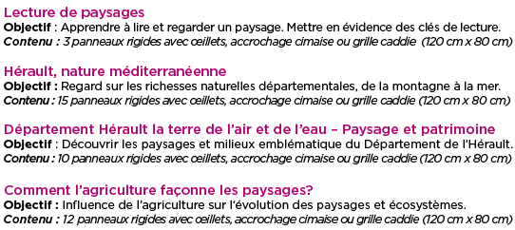
Paysage
Commentaire : Thématique particulièrement judicieuse dans un Grand Site en projet.
Notes:
Mettre paysage en 1er

Slide 6
Eau
Commentaire : L’exposition sur le barrage semble évidente. « Univers d’eau douce » et « zones humide » permettent de resituer les enjeux.
Notes:
En 2éme

Slide 7
Chiroptère
Commentaire : exposition créée et utilisée par notre partenaire, le GCLR lors de notre évènement « la nuit de la chauve-souris ». Peut être couplée à une autre exposition chiroptère (ci-après) si la place le permet.

Slide 8
Chiroptère
Commentaire : Complémentaire à l’exposition du GCLR

Slide 9
Rapaces
Commentaire : S’assurer de la présence de l’espèce et de l’opportunité de communiquer sur celle-ci à Mourèze. L’exposition présente d’autres rapaces également.

Slide 10
Rapaces
Commentaire : S’assurer de la présence de l’espèce et de l’opportunité de communiquer sur celle-ci à Mourèze. L’exposition présente d’autres rapaces également.

Slide 11
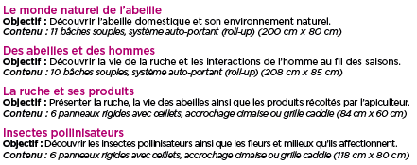
Pollinisateurs
Commentaire : Thématique toujours d’actualité, transversale à l’ensemble des espaces protégés.

Slide 12
Faune
Commentaire :Traces d’animaux très pédagogiques, deux expositions complémentaires.

Slide 13
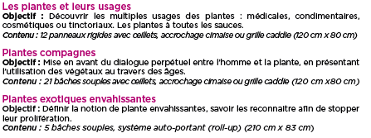
Flore
Commentaire : Plantes envahissantes est une thématique prégnante sur le site.

Slide 14
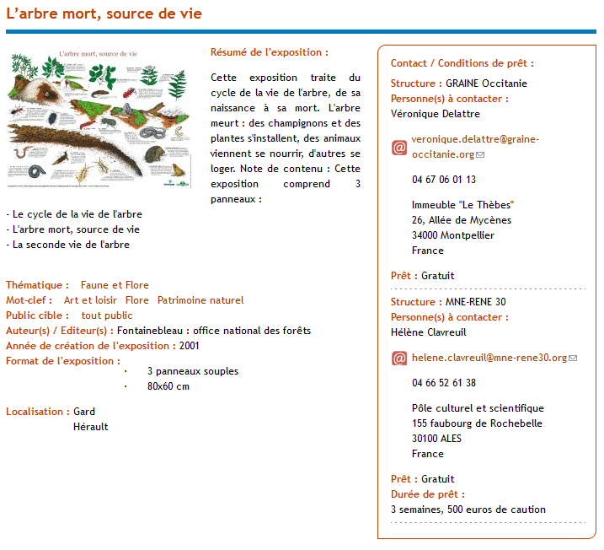
Biodiversité
Commentaire : Peut faire échos à la thématique « coupe de pins » de Mourèze. Pourquoi ne pas valoriser le travail du lycée agricole à cet occasion et en parallèle avec quelques photos et réalisations?

Slide 15
Biodiversité
Commentaire : Certainement l’une des plus abouties en termes pédagogiques. Permet d’aborder le milieu de manière globale. Nécessite 120m².
Notes:
En 3éme

Slide 16
Biodiversité
Commentaire : Expo photo uniquement de Yann Arthus Bertrand.

Slide 17
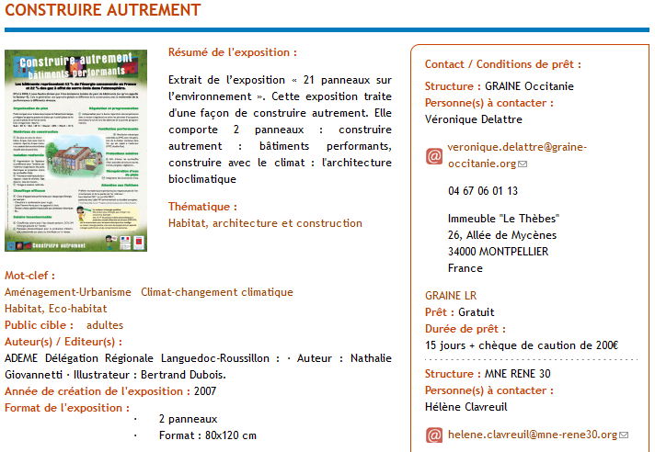
Architecture
Commentaire : Fait écho au bâtiment innovant dans lequel se trouvent les visiteurs. Exposition de 2 panneaux qui peut être mis en parallèle d’une autre exposition.

Slide 18
Architecture
Commentaire : Fait écho au bâtiment innovant dans lequel se trouvent les visiteurs.

